Slide 1

Konferencja Sektorowa
„Sztuczna Inteligencja, Cyberbezpieczeństwo, Innowacje Technologiczne.
Wyzwania dla rozwoju kompetencji”
Jarosław, 18-19 września 2023 r.

Slide 2

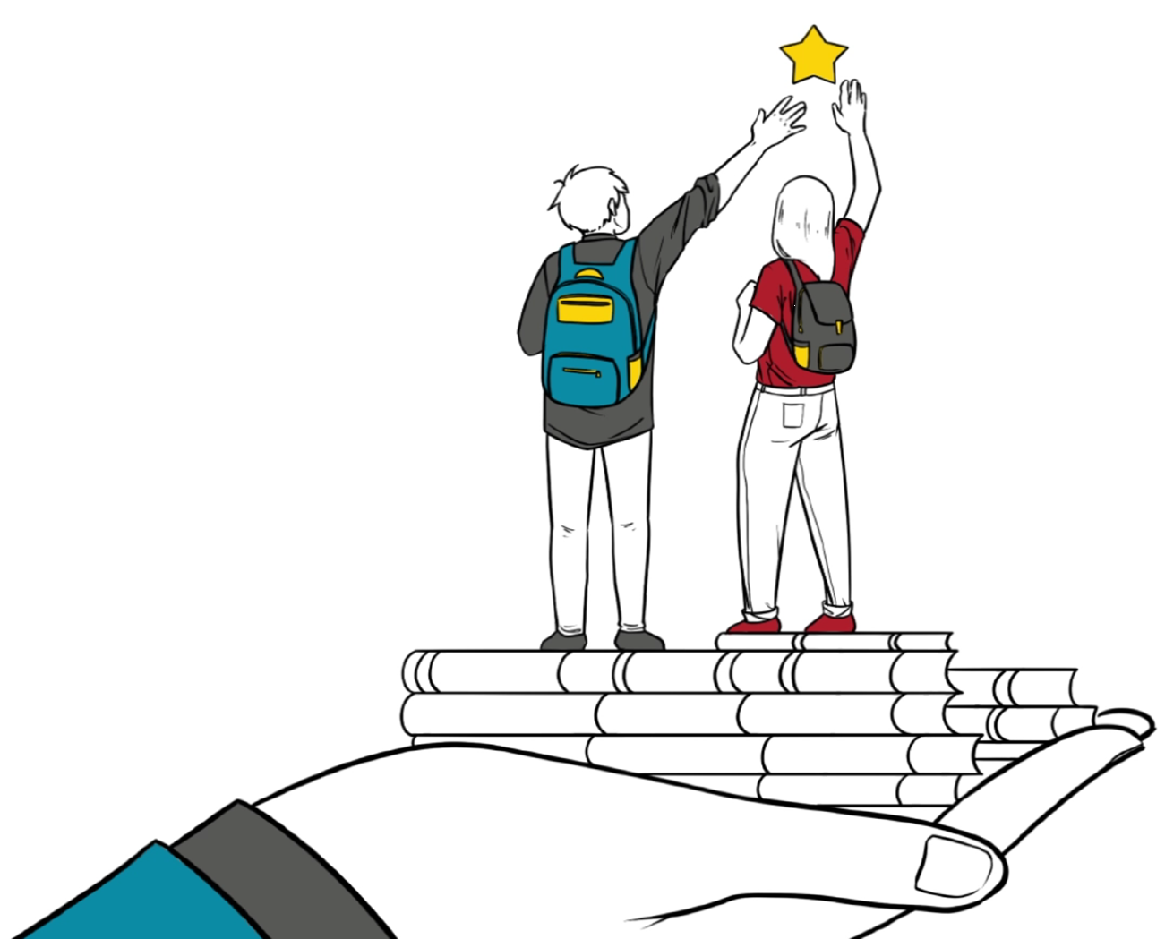
Projekty z rodziny BE(A)ST
Kształcenie w oparciu o zainteresowania
Jacek Jakieła
Politechnika Rzeszowska, Wydział Budowy Maszyn i Lotnictwa, Zakład Informatyki

Slide 3


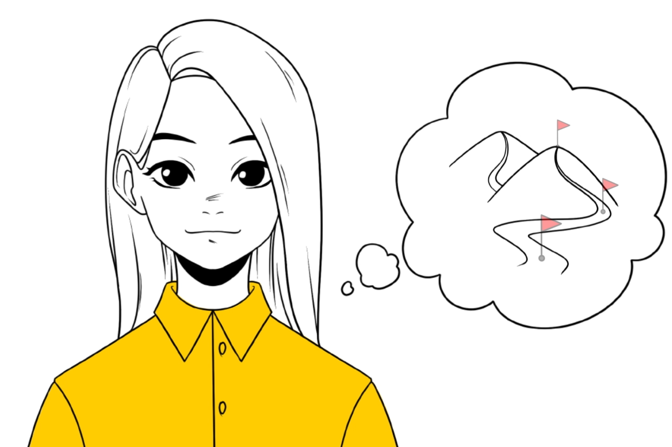

Zmotywowani i zaangażowani studenci, świadomi swoich zainteresowań,
to w przyszłości spełnieni zawodowo i osobiście pracownicy, stanowiący
kluczowy zasób organizacji, które odnoszą sukcesy rynkowe w środowisku VUCA.
Notes:
Let me provide you with short intro on the main idea behind the scenes of BEAST project.

Slide 4
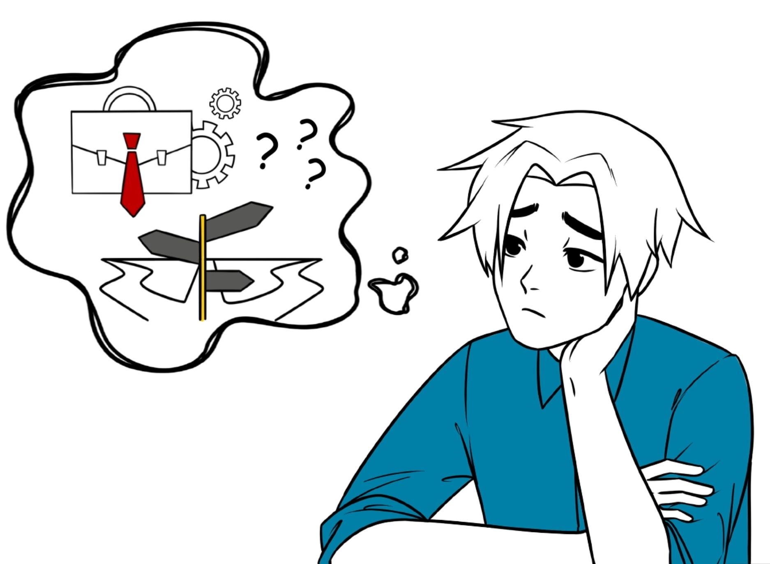
Motywacje…?
[…] tylko 41% absolwentów szkół wyższych uważa, że ich wykształcenie jest dobrym wskaźnikiem posiadanych przez nich umiejętności […]
[…] absolwenci mają wątpliwości, czy są wystarczająco przygotowani do pracy
a umiejętności, które posiadają, są dopasowane do ich celów zawodowych […]
[…] ponad 40% absolwentów stwierdziło natomiast, że gdyby ponownie mieli wybrać kierunek studiów, skupiliby się na uzyskaniu kwalifikacji w bardziej "pożądanej rynkowo dziedzinie" […]
„Cengage Group's 2022 Graduate Employability Report”
Notes:
Podstawowym źródłem pomysłu na projekt BE(A)ST (BE Aware STudent) były interakcje ze studentami, podczas których wielokrotnie przewijały się ich wątpliwości, dotyczące wybranego kierunku studiów oraz brak pomysłów na ścieżkę kształcenia, uwzględniającą przyszłą karierę zawodową.
Od dłuższego czasu obserwacje te potwierdzały wyniki badań publikowanych w raportach branżowych. W jednym z nich pt. „Cengage Group's 2022 Graduate Employability Report”, opisano obecną sytuację na rynku edukacyjnym, w której tylko 41% absolwentów szkół wyższych uważa, że ich wykształcenie jest dobrym wskaźnikiem posiadanych przez nich umiejętności. Mają oni również wątpliwości, czy są wystarczająco przygotowani do pracy a umiejętności, które posiadają, są dopasowane do ich celów zawodowych. Ponad 40% absolwentów stwierdziło natomiast, że gdyby ponownie mieli wybrać kierunek studiów, skupiliby się na uzyskaniu kwalifikacji w bardziej "pożądanej rynkowo dziedzinie". Wszystkie te czynniki stały się katalizatorem prac, których celem było utworzenie kompleksowej metodyki, pozwalającej rozwijać, już na etapie studiów, świadomość studentów w zakresie ich tożsamości zawodowej i dostosowywać ścieżkę kształcenia pod kątem atrakcyjnych rynkowo umiejętności, powiązanych z ich zainteresowaniami i pasją.

Slide 5

Jak zwiększyć świadomość studentów
Notes:
Podstawowym źródłem pomysłu na projekt BE(A)ST (BE Aware STudent) były interakcje ze studentami, podczas których wielokrotnie przewijały się ich wątpliwości, dotyczące wybranego kierunku studiów oraz brak pomysłów na ścieżkę kształcenia, uwzględniającą przyszłą karierę zawodową.
Od dłuższego czasu obserwacje te potwierdzały wyniki badań publikowanych w raportach branżowych. W jednym z nich pt. „Cengage Group's 2022 Graduate Employability Report”, opisano obecną sytuację na rynku edukacyjnym, w której tylko 41% absolwentów szkół wyższych uważa, że ich wykształcenie jest dobrym wskaźnikiem posiadanych przez nich umiejętności. Mają oni również wątpliwości, czy są wystarczająco przygotowani do pracy a umiejętności, które posiadają, są dopasowane do ich celów zawodowych. Ponad 40% absolwentów stwierdziło natomiast, że gdyby ponownie mieli wybrać kierunek studiów, skupiliby się na uzyskaniu kwalifikacji w bardziej "pożądanej rynkowo dziedzinie". Wszystkie te czynniki stały się katalizatorem prac, których celem było utworzenie kompleksowej metodyki, pozwalającej rozwijać, już na etapie studiów, świadomość studentów w zakresie ich tożsamości zawodowej i dostosowywać ścieżkę kształcenia pod kątem atrakcyjnych rynkowo umiejętności, powiązanych z ich zainteresowaniami i pasją.

Slide 6





BE(A)ST jest metodyką wielostronną
Biura karier
Nauczyciele akademiccy
Studenci
Kadra zarządcza uczelni

Slide 7



Wizja Projektów BE(A)ST
(Studenci)
Studenci świadomi swojej tożsamości zawodowej wynikającej
z ich pasji i zainteresowań, celowo planujący ścieżkę kształcenia
i karierę już na etapie studiów
Notes:
Let me provide you with short intro on the main idea behind the scenes of BEAST project.

Slide 8


Wizja Projektów BE(A)ST
(Uczelnia + Nauczyciele akademiccy)
Zwinna Uczelnia, która na bieżąco dostosowuje swoją propozycję
wartości w zakresie dydaktyki do aktualnych wymagań rynku pracy,
przez co utrzymuje wysoki poziom zatrudnialności absolwentów
Notes:
Let me provide you with short intro on the main idea behind the scenes of BEAST project.

Slide 9


Wizja Projektów BE(A)ST
(Biura karier)
Biura karier korzystające z nowoczesnych narzędzi wspierających
rozwój zawodowy, które uwzględniają indywidualne potrzeby
studentów i zwiększają atrakcyjność rynkową absolwentów
Notes:
Let me provide you with short intro on the main idea behind the scenes of BEAST project.

Slide 10






BE(A)ST jest kompleksową metodyką
Design Thinking
Designing your Life
(B. Burnett, D. Evans)
Business Model – YOU
(T. Clark)
Business Model Generation
(A. Osterwalder, I. Pigneur)

Slide 11


Proces BE(A)ST dla Studentów
tryb dywergencyjny
tryb konwergencyjny
tryb dywergencyjny
tryb konwergencyjny
Lucyna
Autorefleksja
Definicja tożsamości
zawodowej
Odkrywanie
scenariuszy rozwoju
Prototypowanie
i testowanie
Definiowanie
problemu
Prototypowanie
i testowanie
Empatyzacja
Ideacja
Student w centrum
zainteresowania

Slide 12
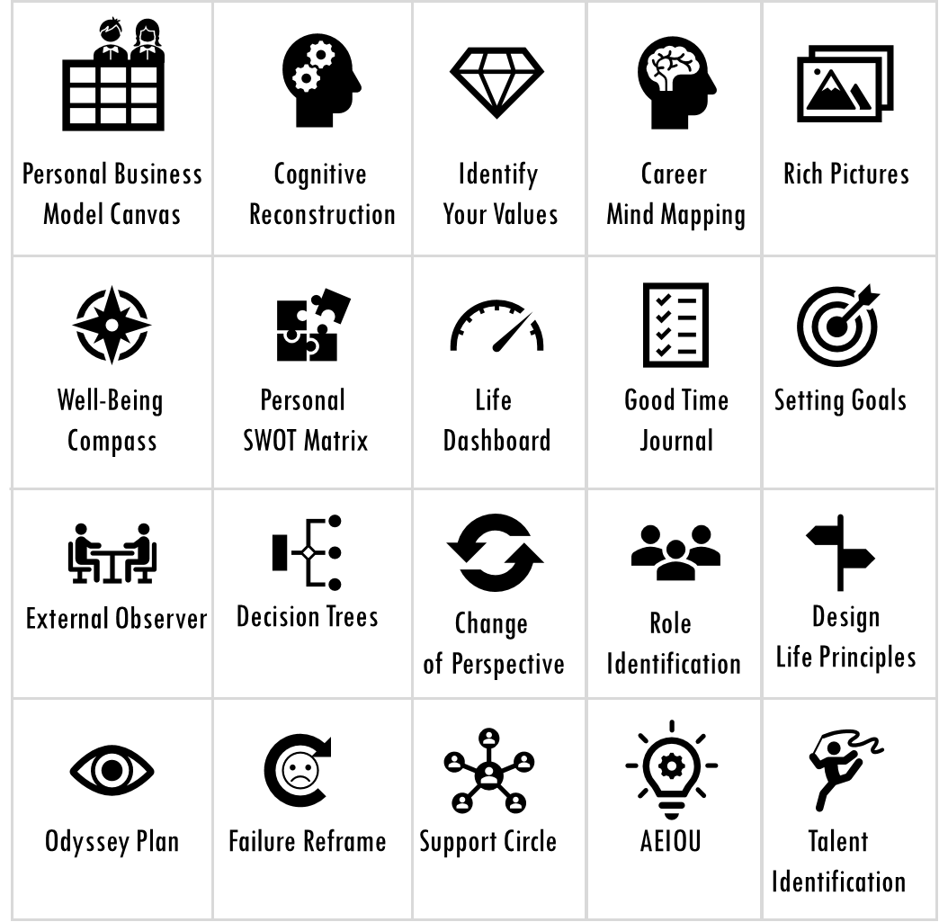
BE(A)ST – Skrzynka Narzędziowa

Slide 13





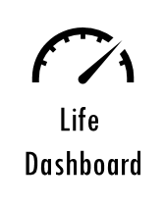







Metodyka = Proces + Narzędzia
diverge
converge
converge
diverge
Lucyna

Slide 14
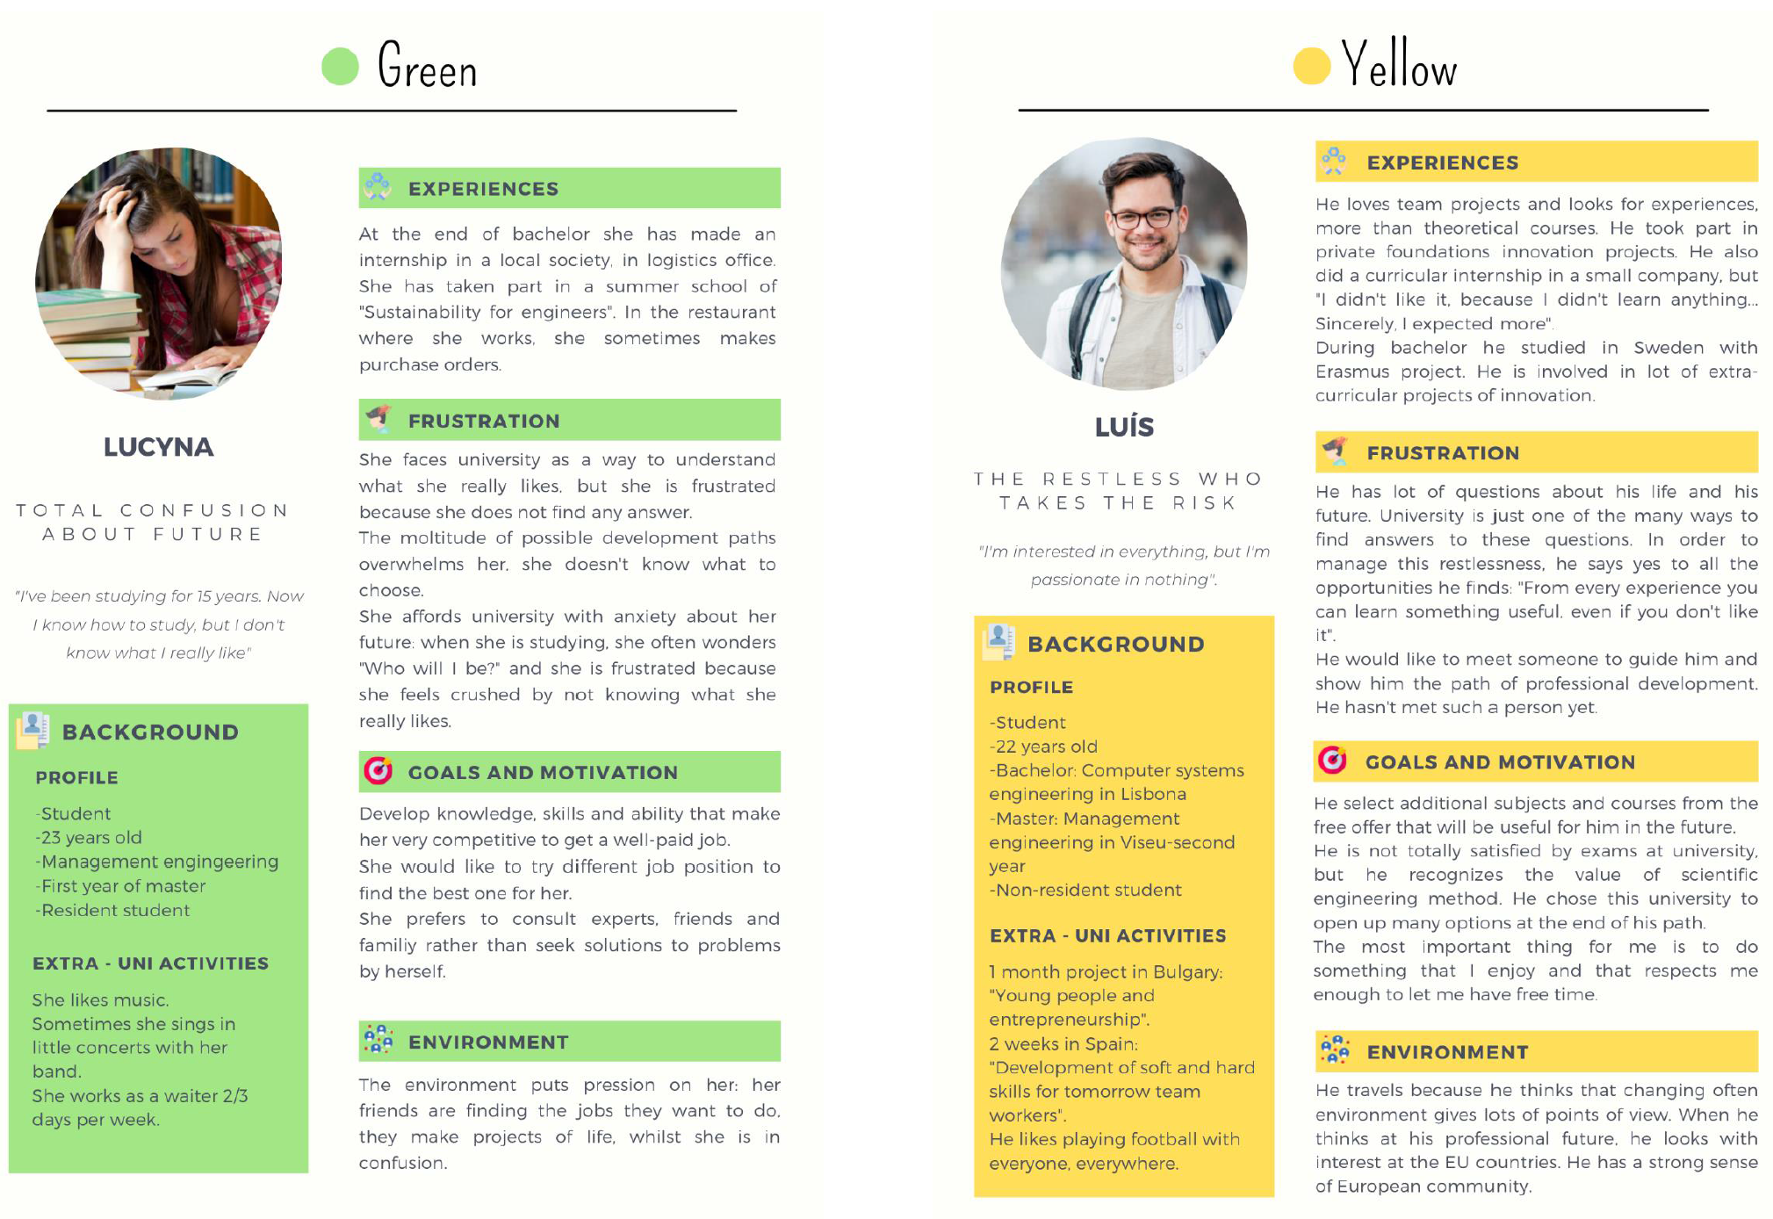

Slide 15
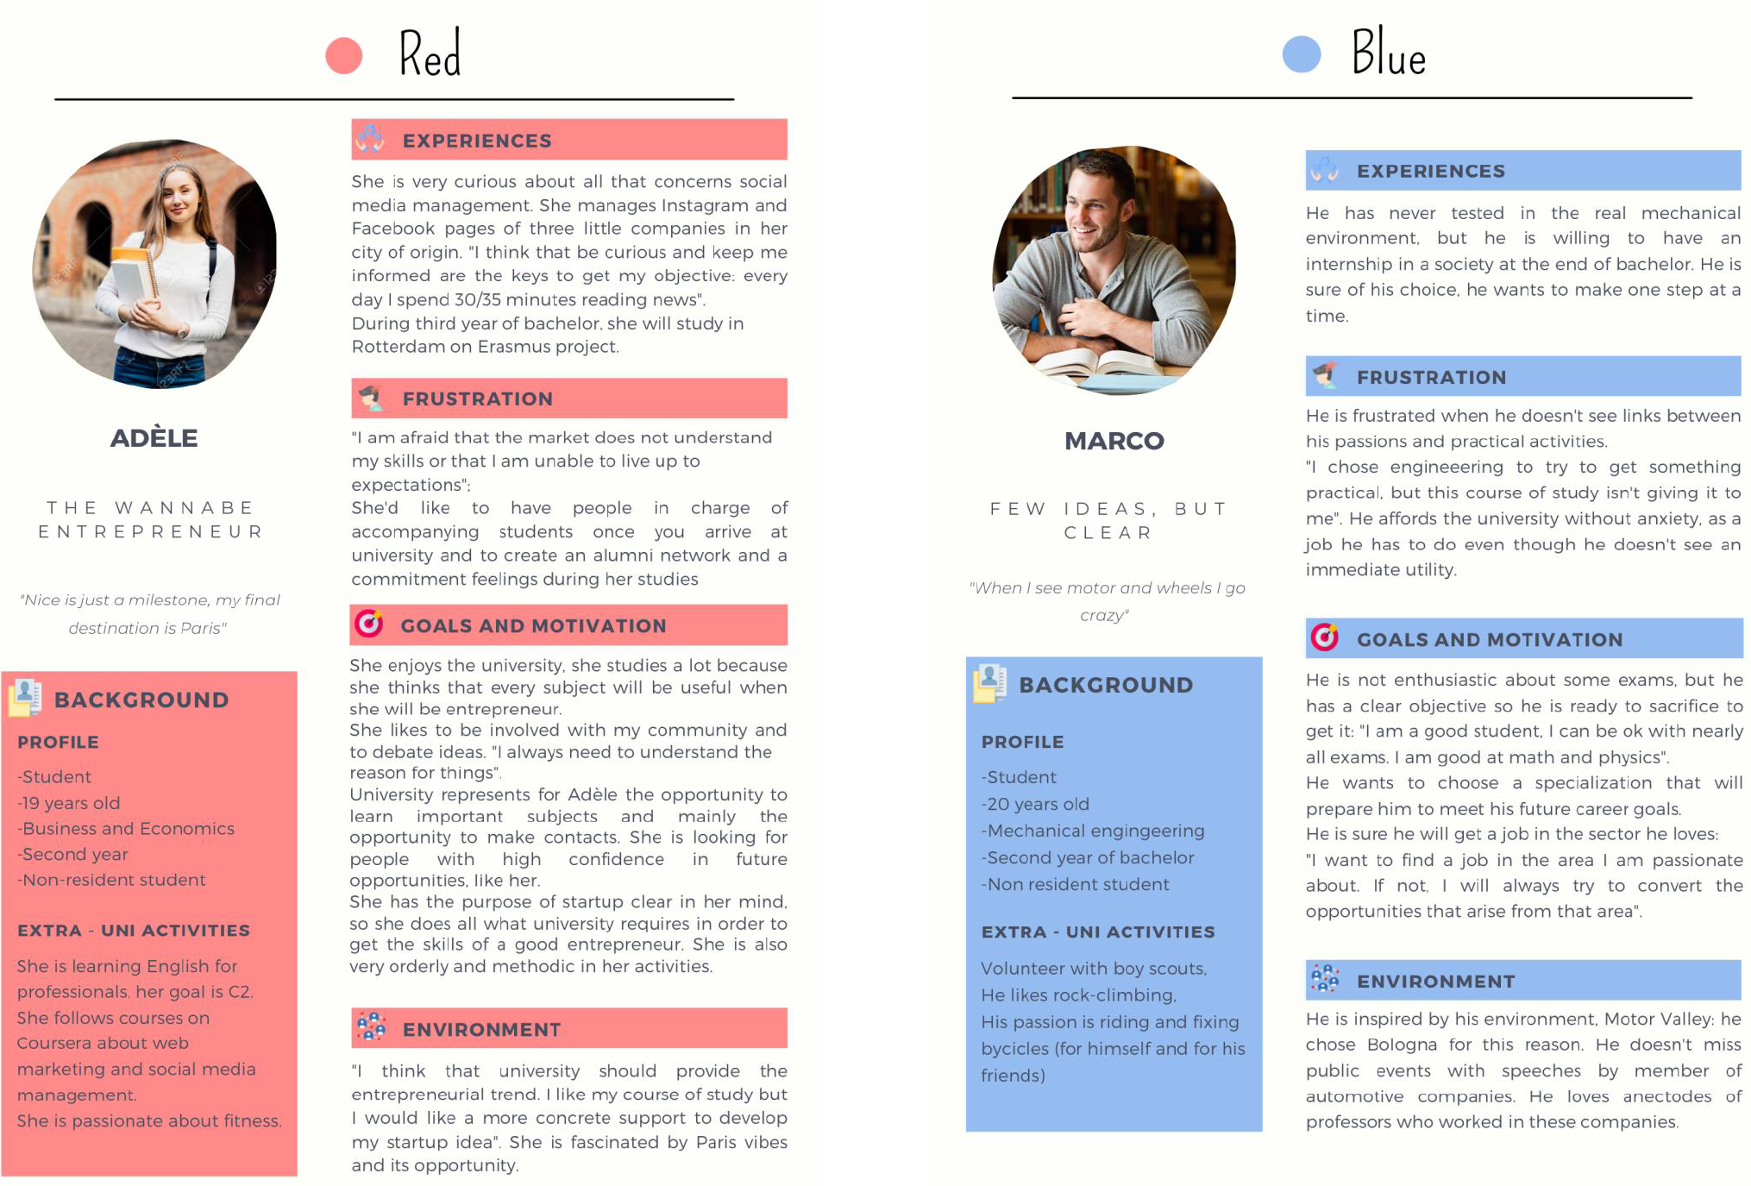

Slide 16


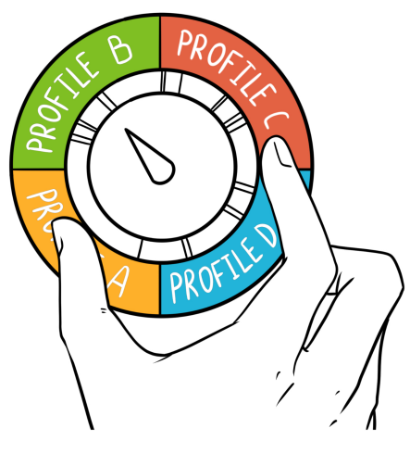
Różni Studenci – Różne Potrzeby
Lucyna
diverge
converge
converge
diverge
Profil B
Lucyna
Marco
Profil D

Slide 17

Proces BE(A)ST dla Nauczycieli
tryb dywergencyjny
tryb konwergencyjny
tryb dywergencyjny
tryb konwergencyjny
Analiza potrzeb
studentów
oraz wymagań
rynku pracy
Definicja efektów
uczenia się
Odkrywanie
treści przedmiotu
Prototypowanie
i testowanie karty
przedmiotu

Slide 18
Proces BE(A)ST dla Biur Karier
tryb dywergencyjny
tryb konwergencyjny
tryb dywergencyjny
tryb konwergencyjny
Definicja zasobów
osobistych studentów
oraz wymagań
stażowych
Analiza potrzeb
studentów oraz
przedsiębiorców
Odkrywanie
scenariuszy staży
Prototypowanie
i testowanie modeli
biznesowych staży

Slide 19




Szkolenie dla Studentów
„Spersonalizowany Kurs Rozwoju Kariery”
Nauczyciele
akademiccy
Studenci

Slide 20

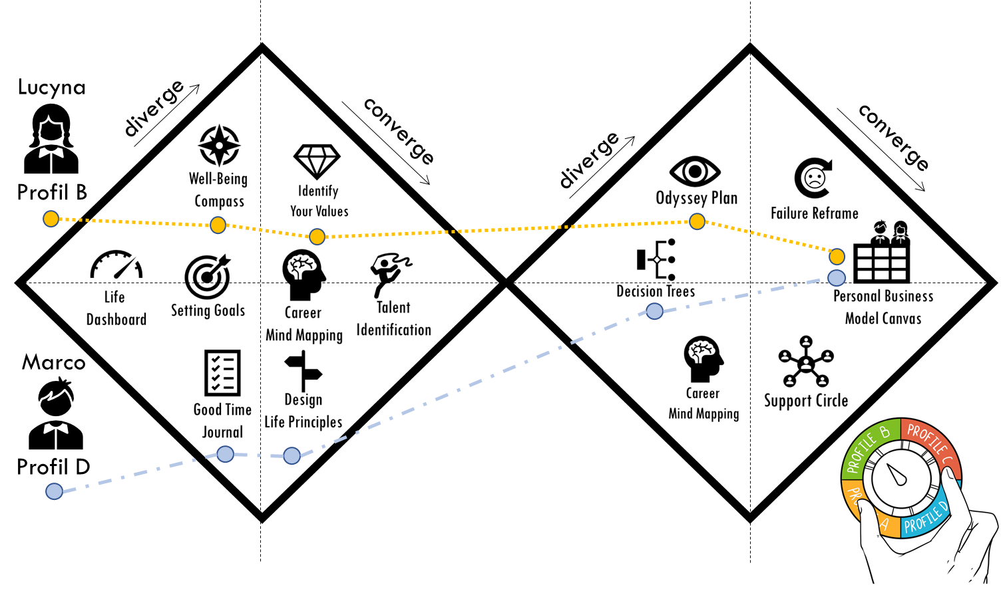
Metodyka BE(A)ST
=
Proces
Narzędzia
+
+
Produkty projektów wspierające metodykę

Slide 21
Szkolenie dla Studentów
„Spersonalizowany Kurs Rozwoju Kariery”
Przedmiot cało semestralny
Szkolenie weekendowe
Tygodniowy sprint
Seminarium
Szkoła Letnia
Nauczyciele
akademiccy
Studenci

Slide 22
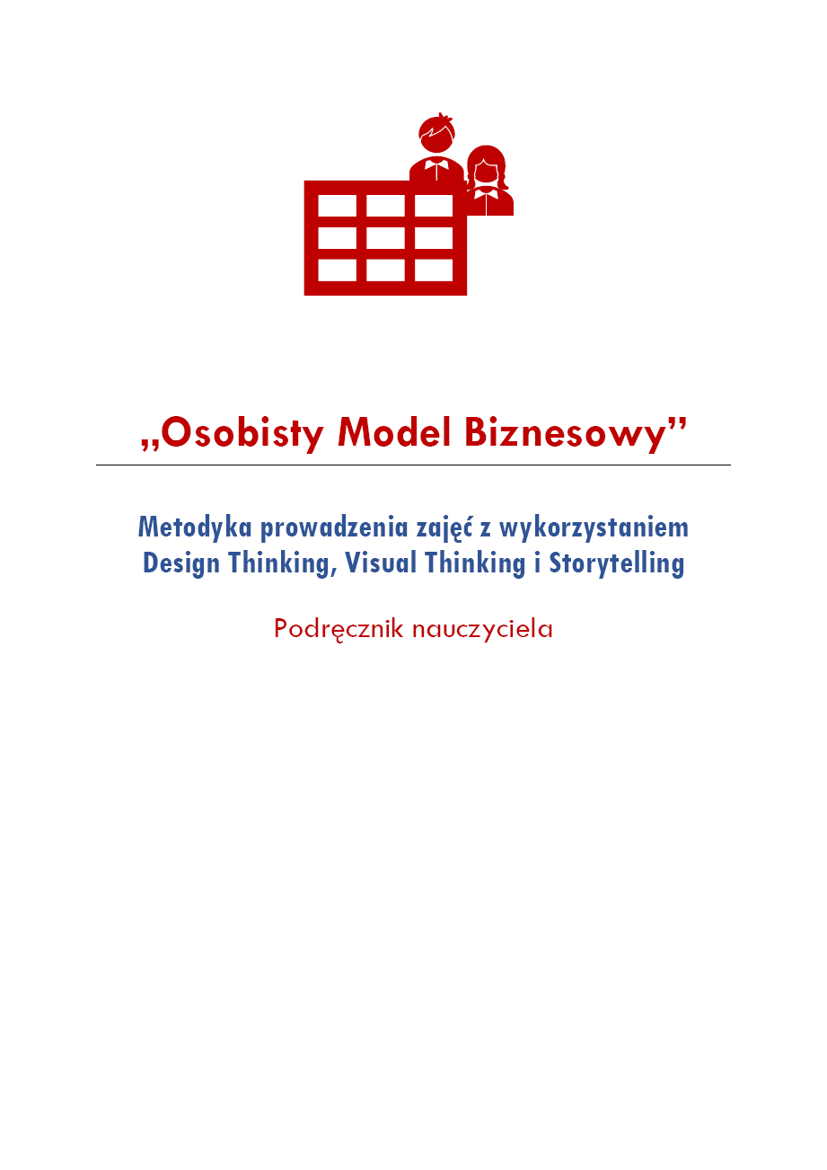
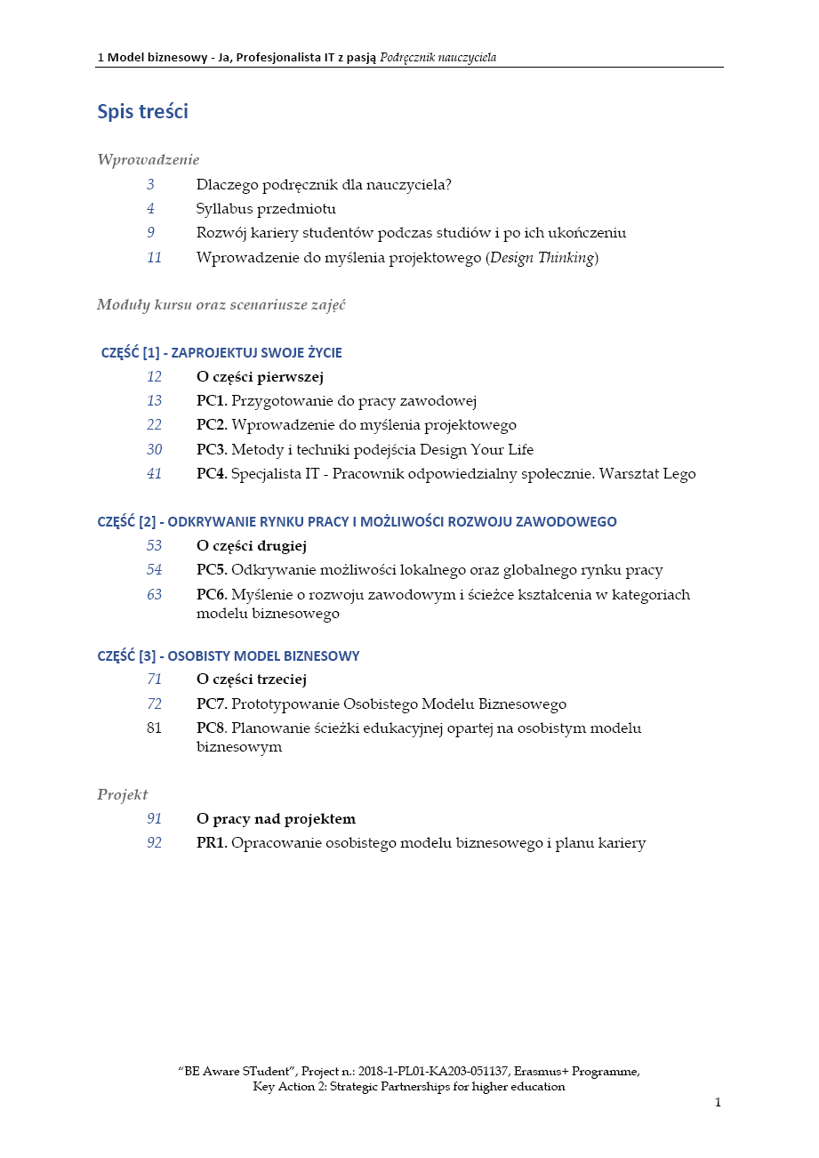
Przewodnik metodyczny dla Nauczycieli|Trenerów

Slide 23
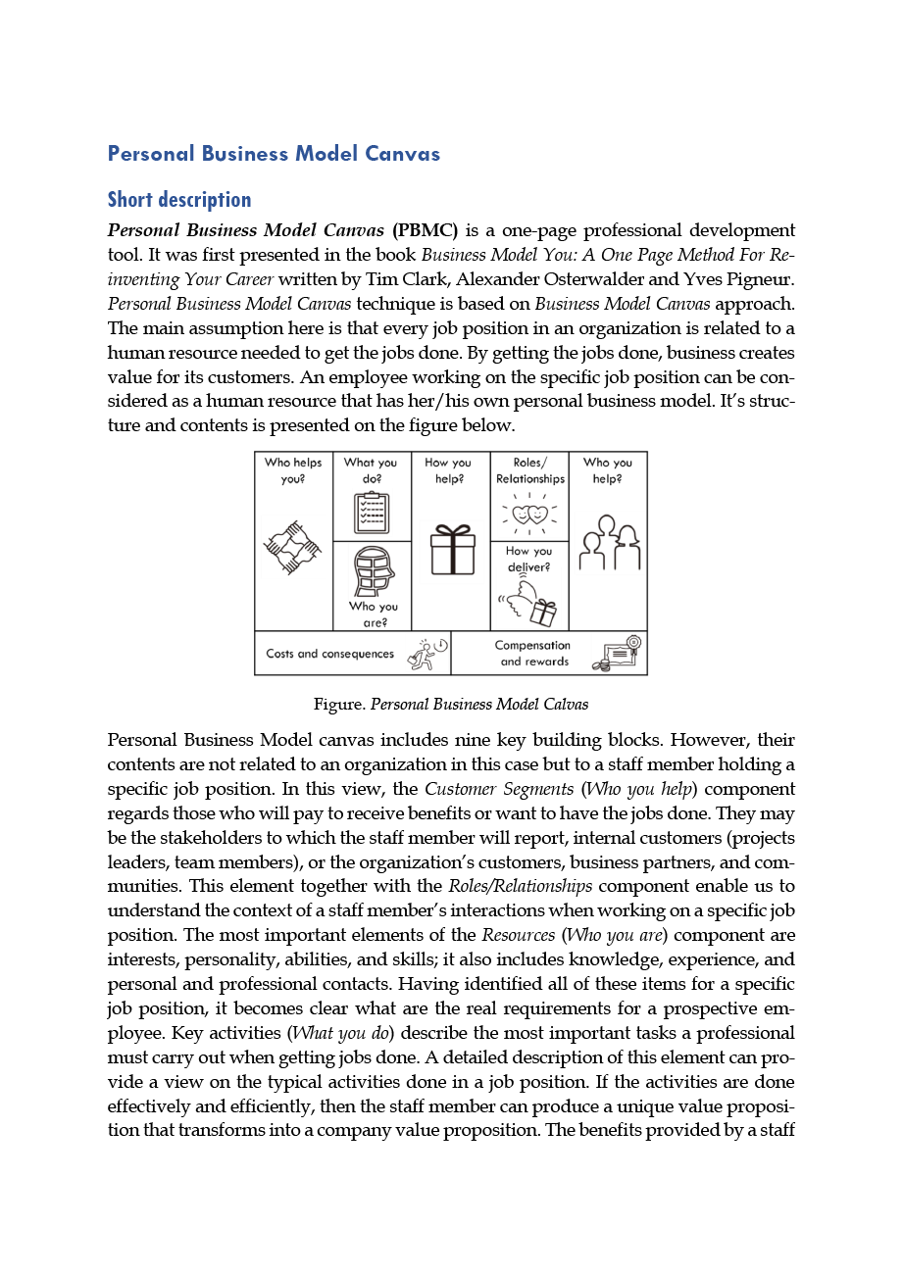
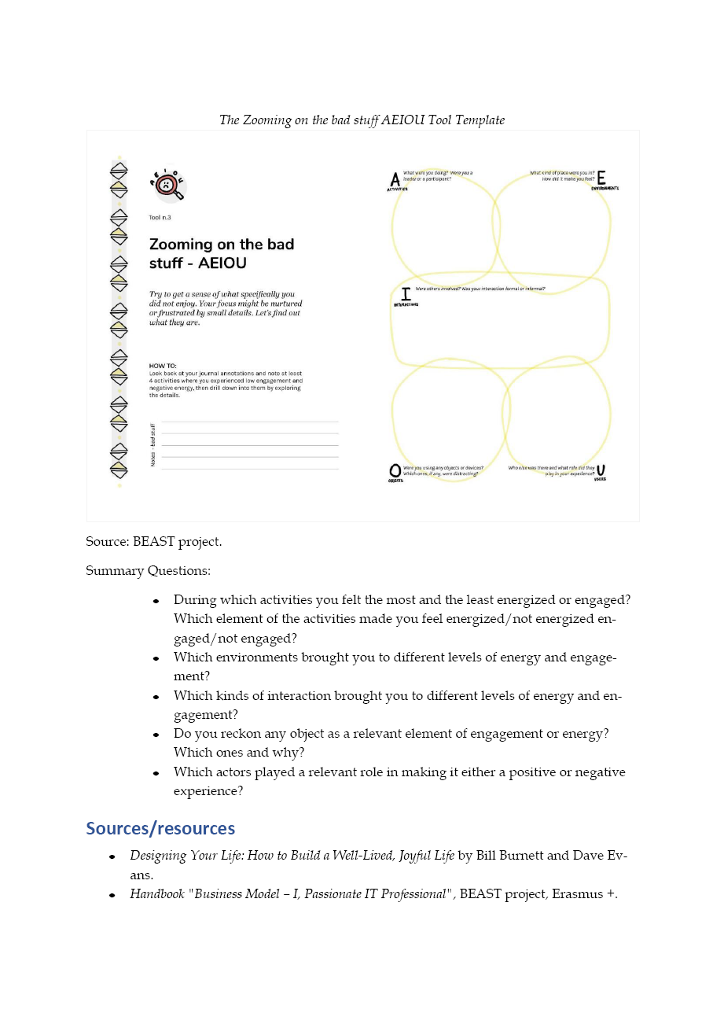
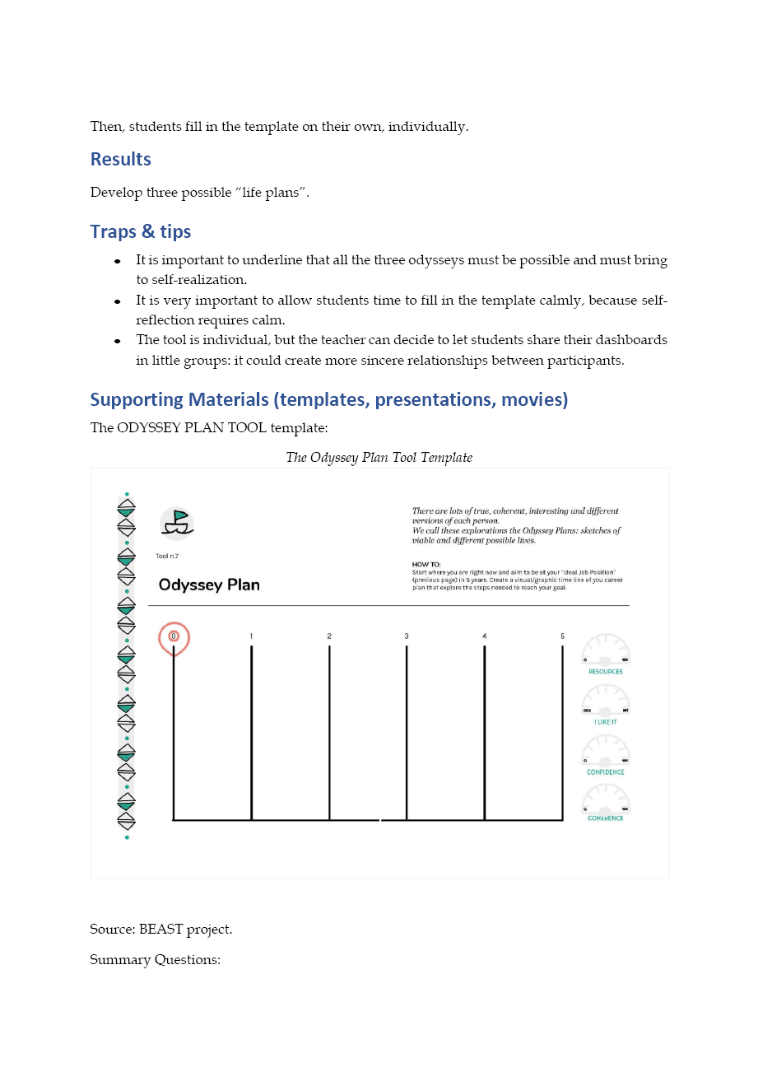
Przewodnik dla Skrzynki Narzędziowej Celowego Rozwoju Studenta

Slide 24
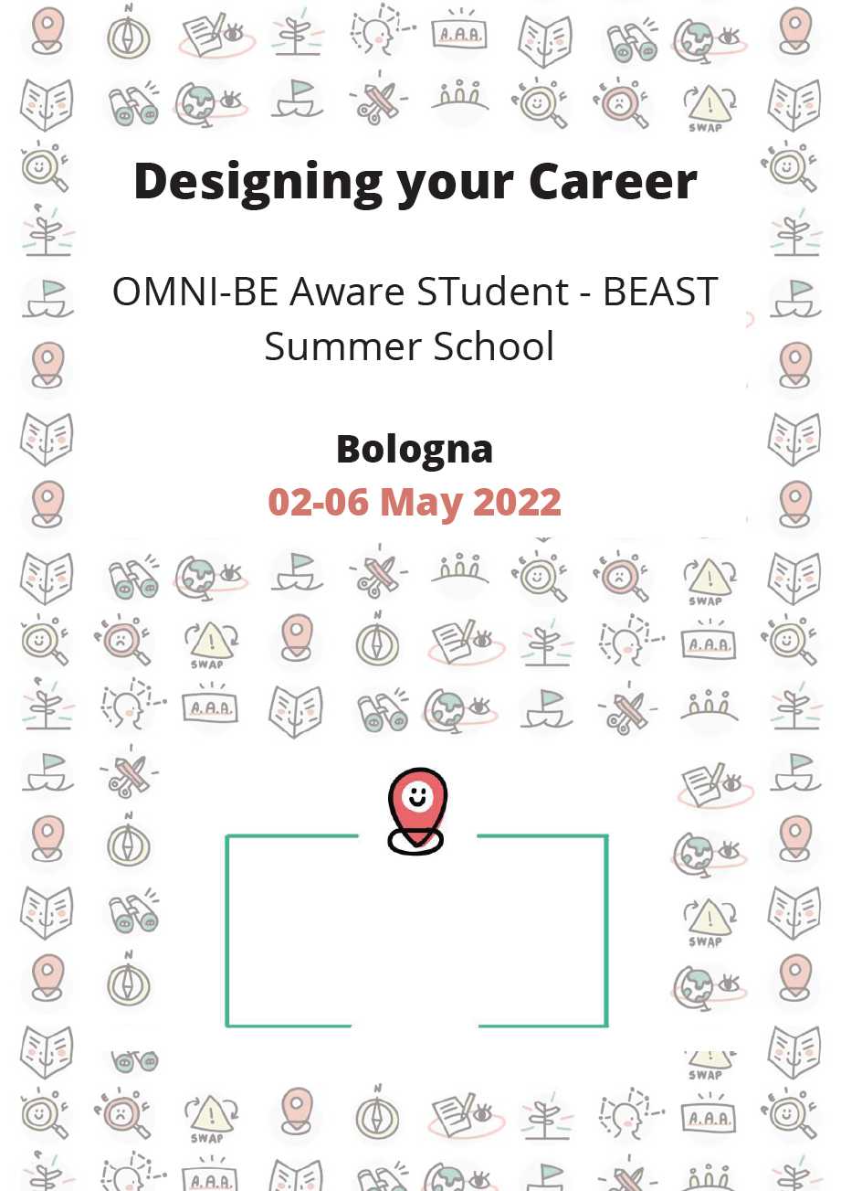
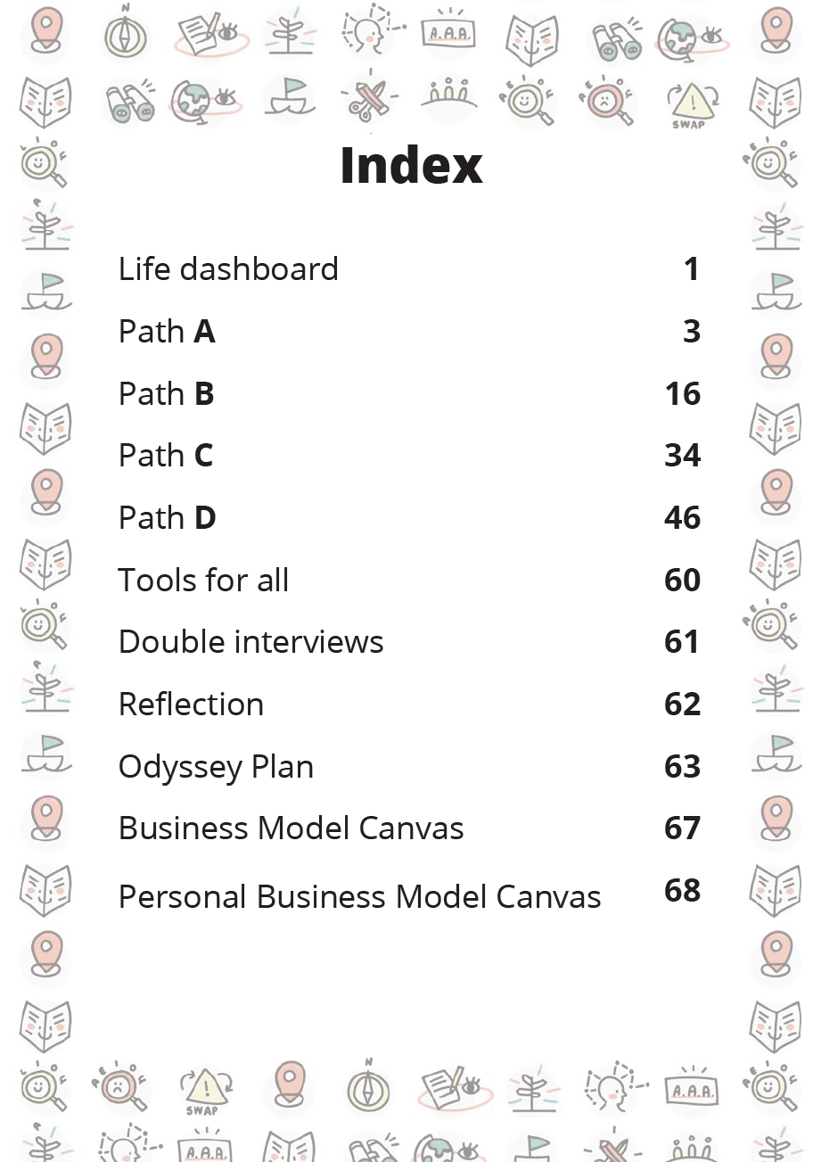
Personalized Career Development Course
Booklet

Slide 25
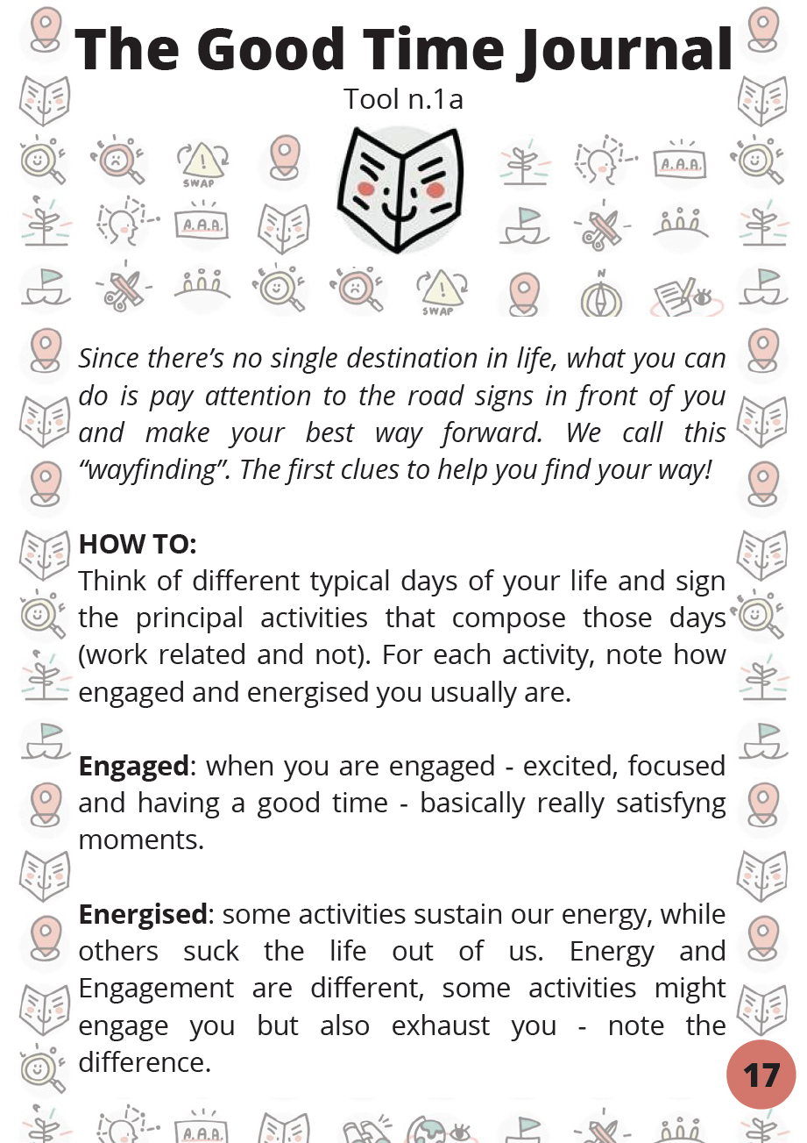
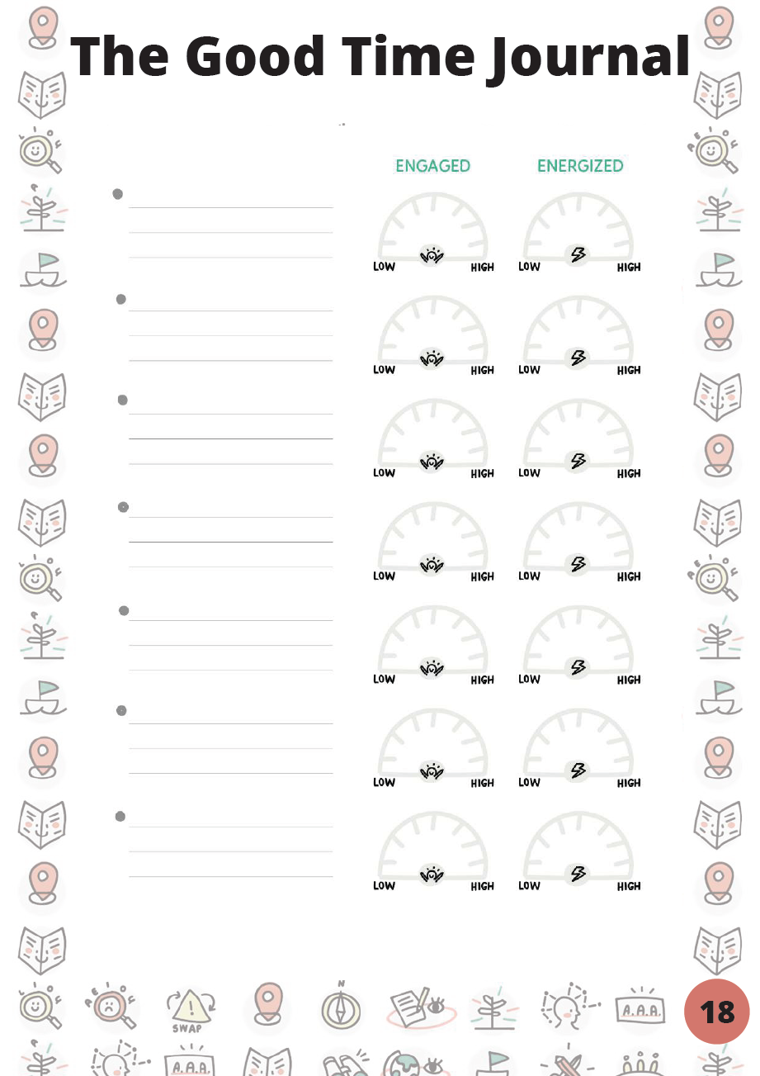

Slide 26
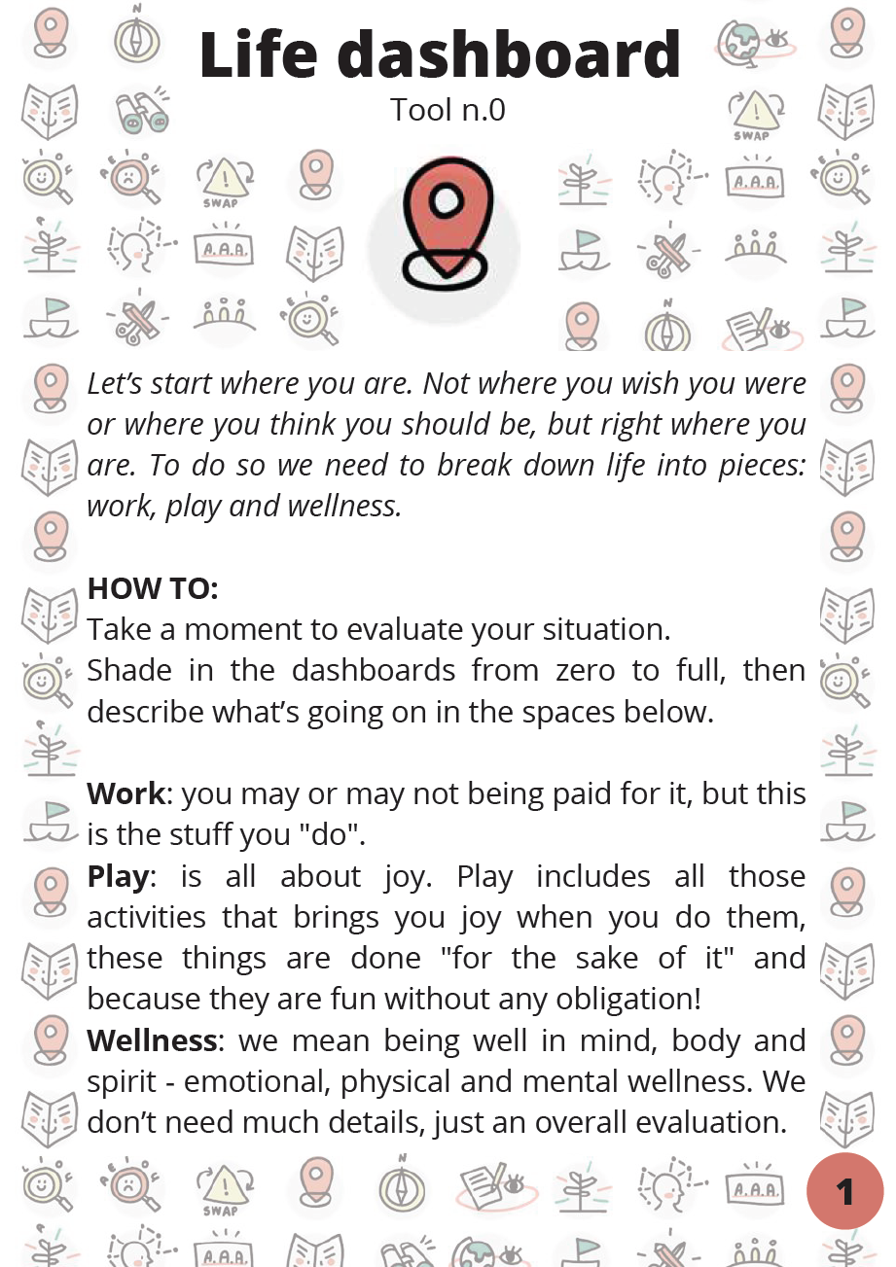
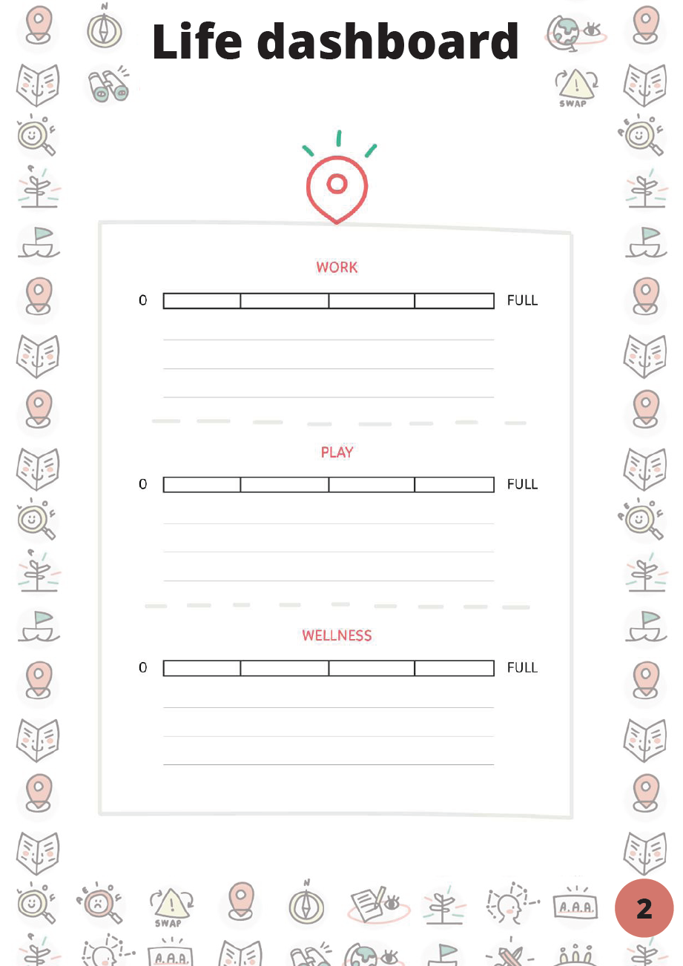

Slide 27
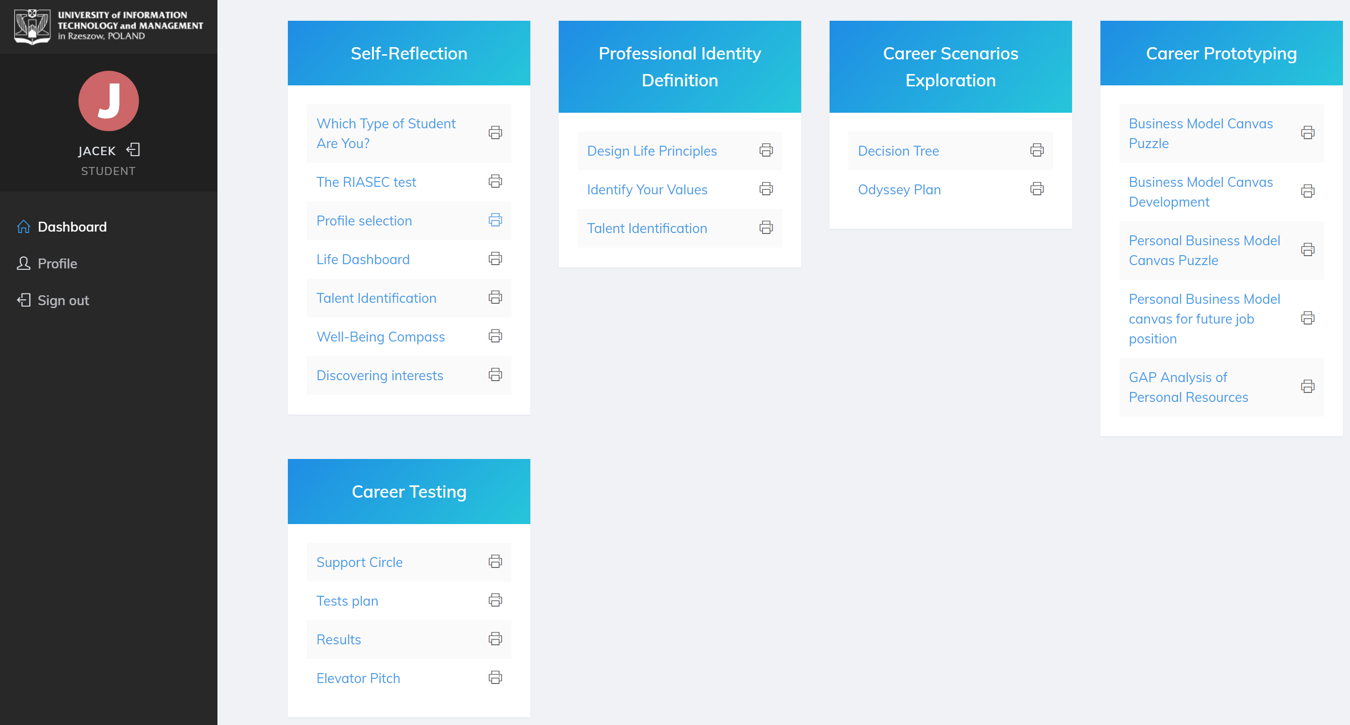
Platforma BE(A)ST on-line

Slide 28
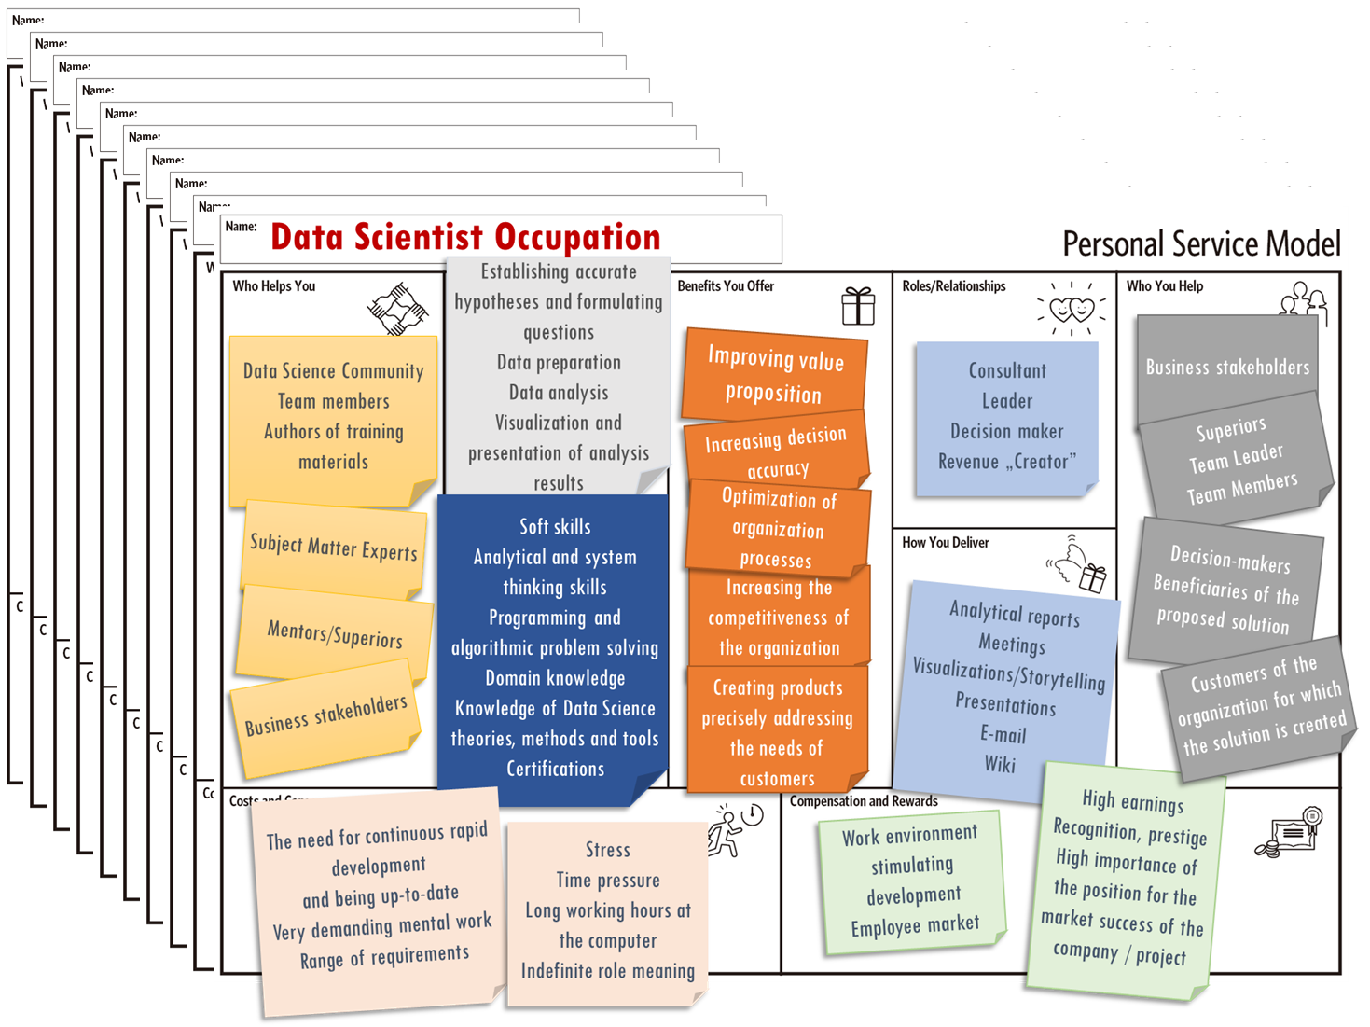

Katalog Kanw
Kariery

Slide 29


Biblioteka podcastów wywiady z ekspertami
Jeden dzień
z życia?
Moje
doświadczenia
jako…
Studenci

Slide 30






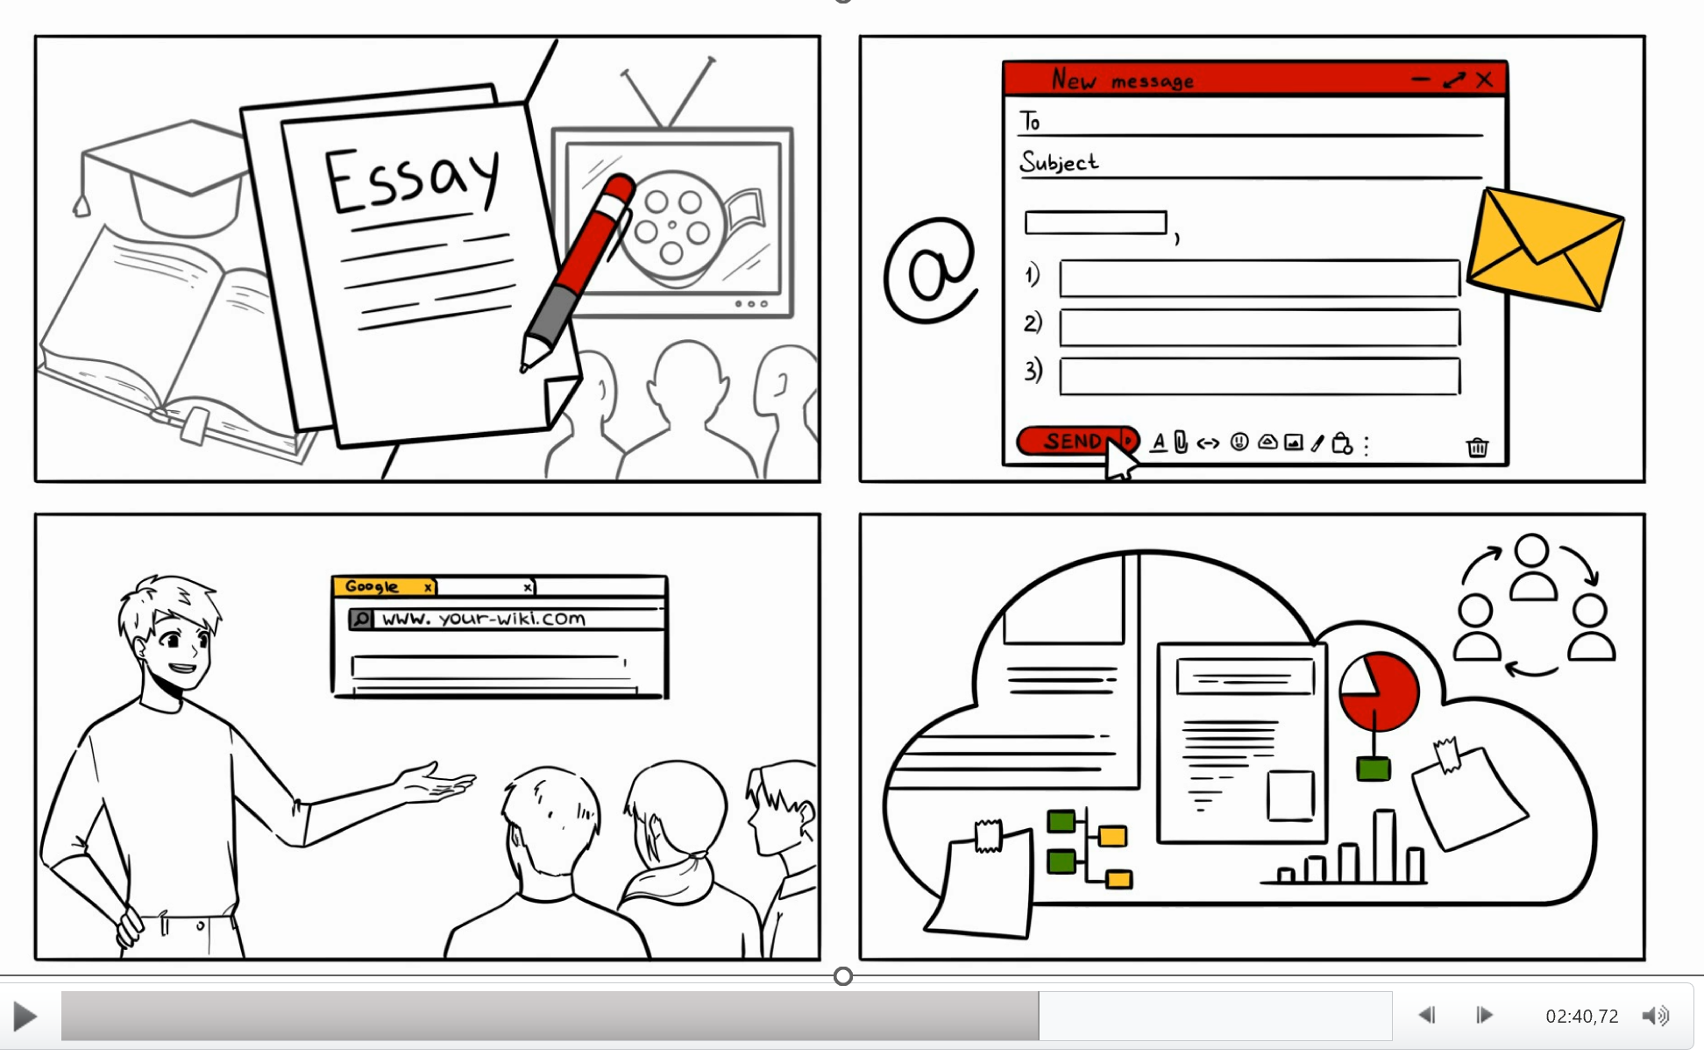

Poradniki kształtowania
umiejętności XXI w. „przy okazji”
Kreatywność
Myślenie
krytyczne
Nauczyciele
akademiccy
Komunikacja interpersonalna
Praca zespołowa
Studenci
Rozwijanie
kreatywności
Rozwijanie
krytycznego
myślenia
Jak rozwijać
…
Karty
Video scribing

Slide 31
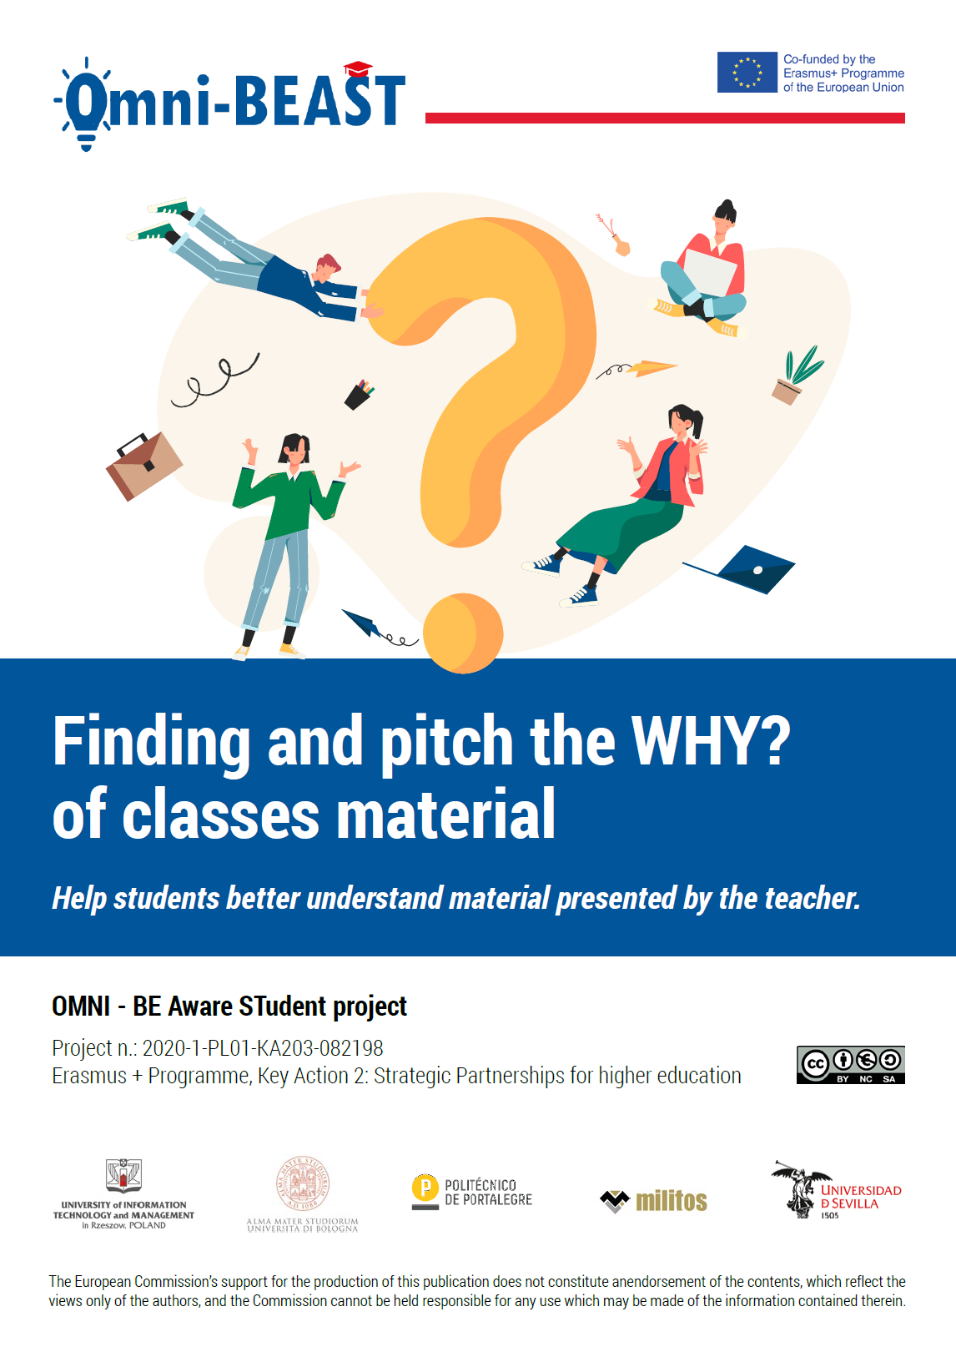
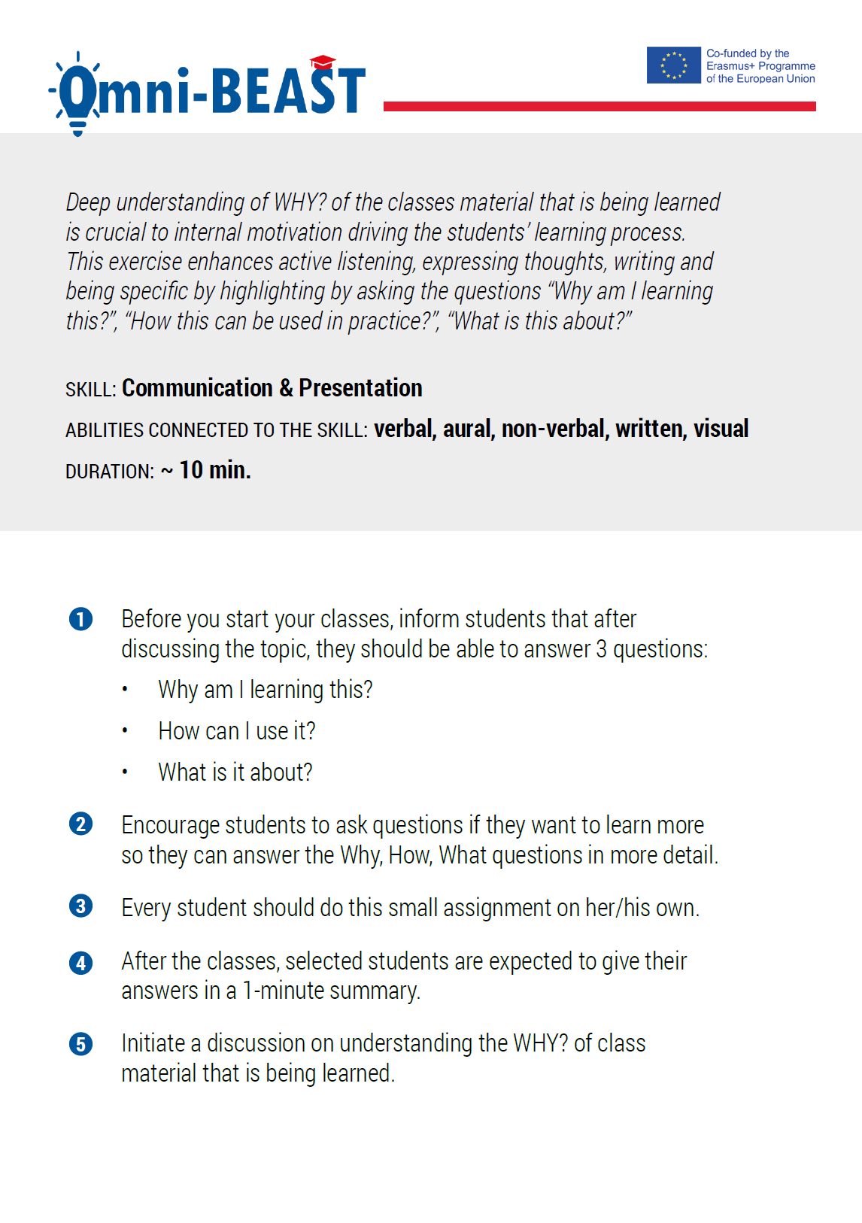
CARDS for 21st Century SMARTS ☺

Slide 32
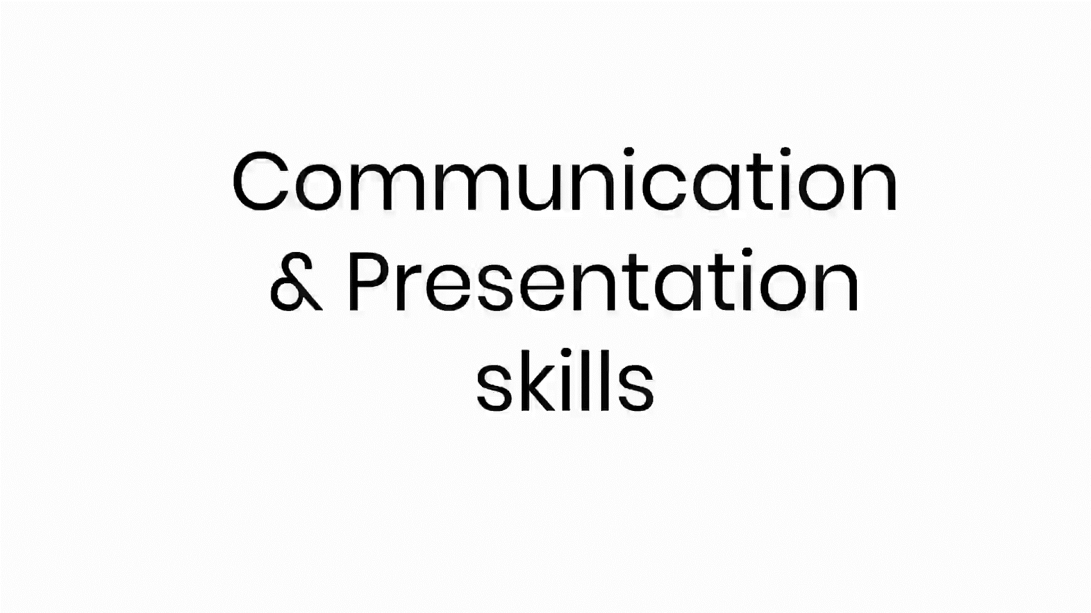
Videoscribing

Slide 33
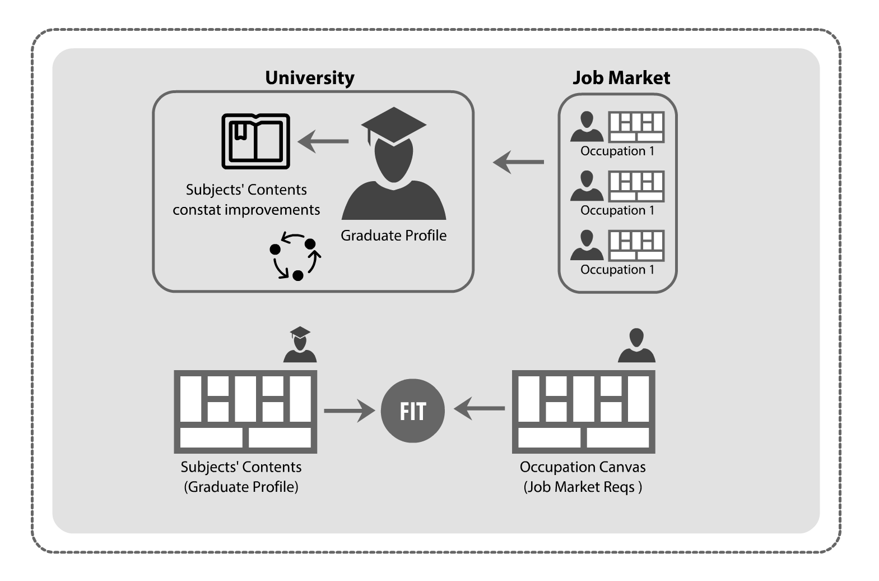
BE(A)ST dla Kadry Zarządczej Uczelni

Slide 34
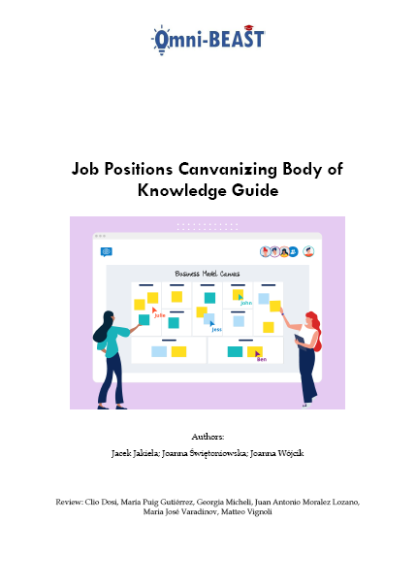
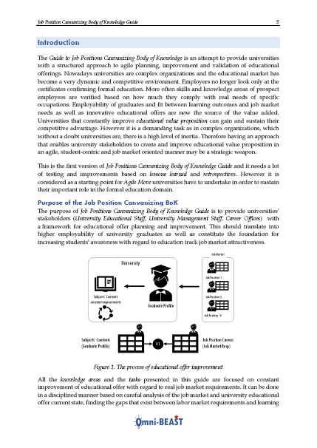

Slide 35
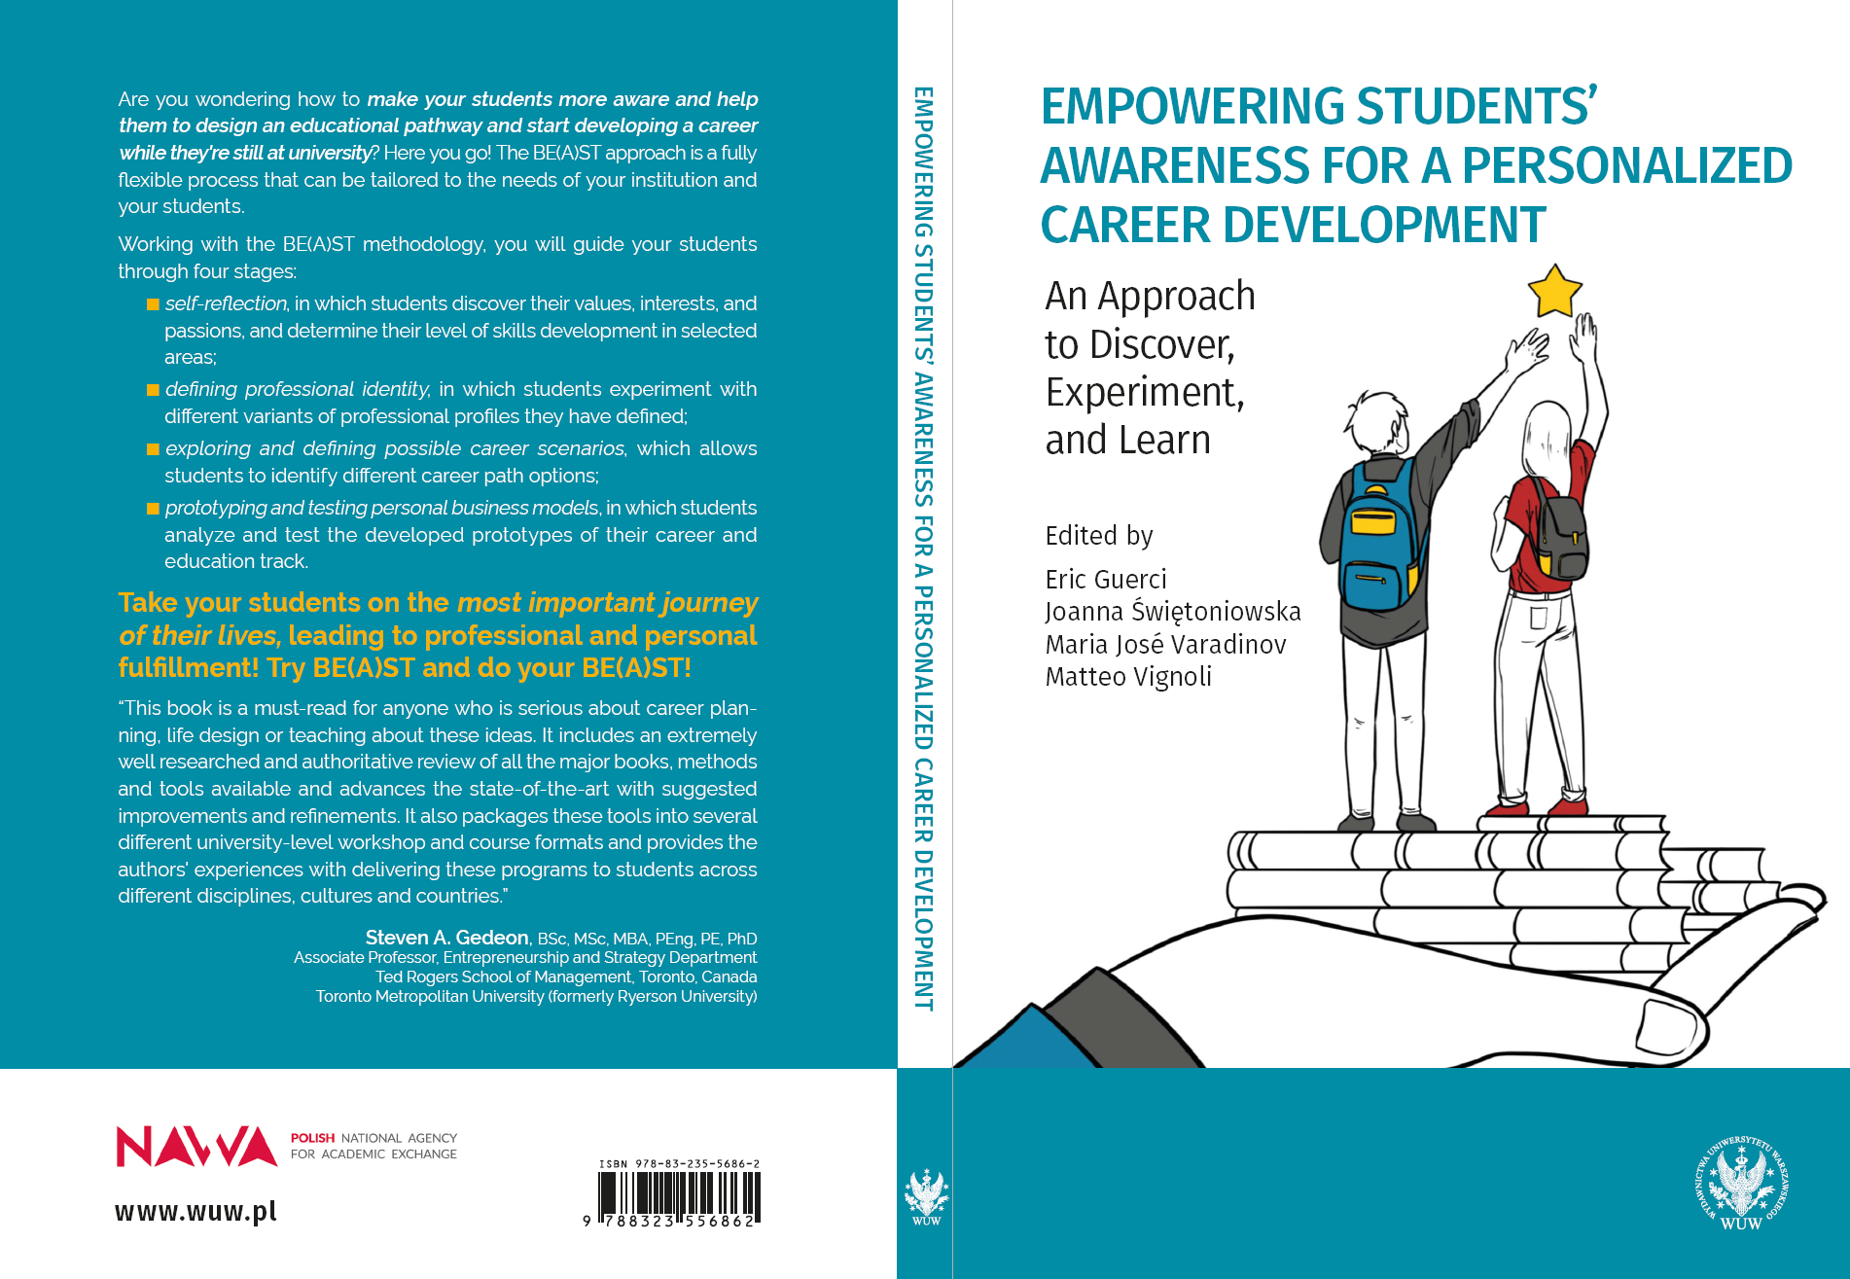

Slide 36
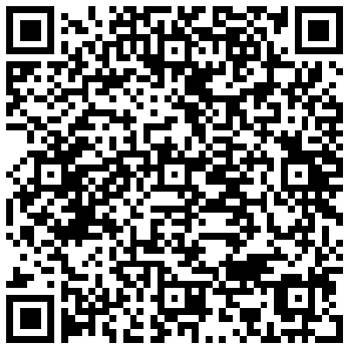
Pobierz monografię w wersji elektronicznej ☺

Slide 37
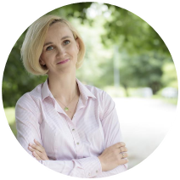
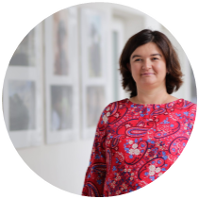
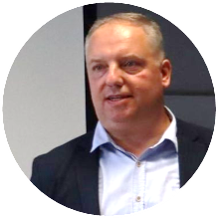

dr Joanna Świętoniowska
Wyższa Szkoła Informatyki
i Zarządzania w Rzeszowie
dr Joanna Wójcik
Wyższa Szkoła Informatyki
i Zarządzania w Rzeszowie
dr inż. Jacek Jakieła
Politechnika Rzeszowska
Centrum Zaawansowanych Technologii Dydaktycznych

Slide 38










Efekt synergii

Slide 39
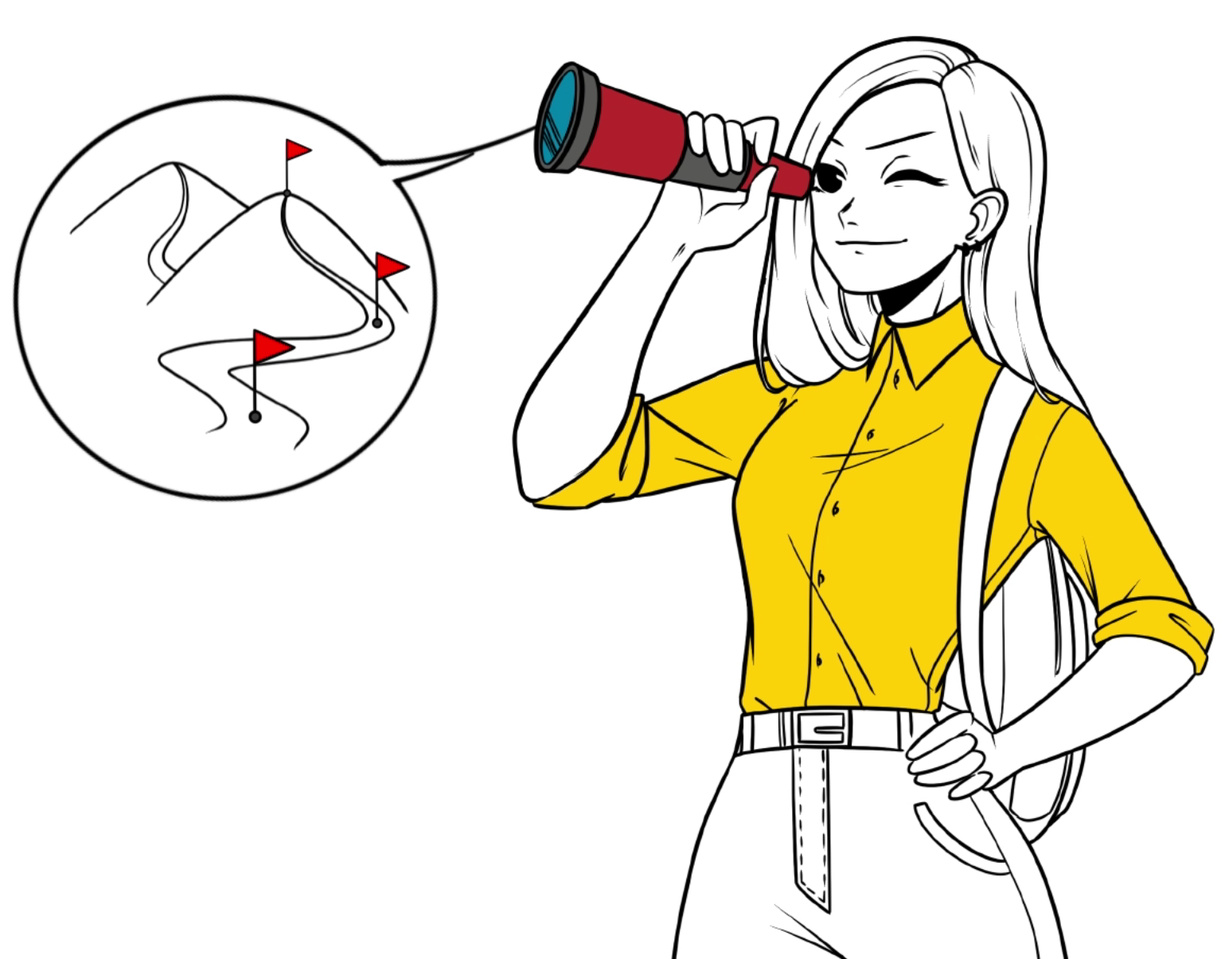
…ale…to jeszcze nie koniec…

Slide 40
Projekty CZTD…
Teach-BE(A)STs – Teaching to BE Aware Students
Formation of Critical Thinking and Media Literacy as Protection against Media Manipulation, Misinformation and Fake News
2022-1-BG01-KA220-HED-000086047
E-Conomy Leaders

Slide 41

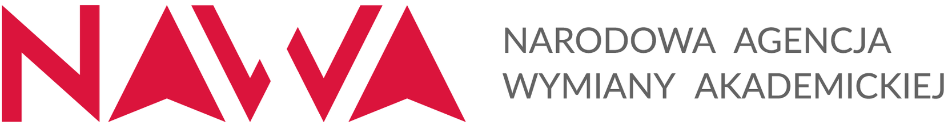


Projekty CZTD
BEAST – Be Aware STudent
OMNI-BEAST – OMNI – BE Aware STudent
Teach-BEASTs – Teaching to BE Aware STudents
CT&ML – Formation of Critical Thinking and Media Literacy as Protection Against Media Manipulation, Misinformation and Fake News
ACCEPT THE CHALLENGE! - Gamification IN on-line higher Educaton
DYLMIC – Adaptation and Evaluation D.Y.L. Methodology to Individualized Career Planning in Higher Education Institutions
E-conomy Leaders – Agents of Digital Transformation
Specjalista IT – Intensywne Międzynarodowe Programy Kształcenia w Obszarze IT

Slide 42
Zapraszamy do kontaktu
Joanna Świętoniowska
jswietoniowska@wsiz.edu.pl
Jacek Jakieła
jjakiela@prz.edu.pl, jjakiela@wsiz.edu.pl

Slide 43
